Slide 1
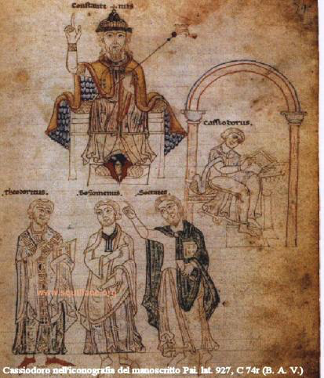
I BENEFICI DELLE TERME
PERCORSO CASSIODORO
ANNO SCOLASTICO 2017/2018
LICEO SCIENTIFICO A. LABRIOLA
CLASSE III F

Slide 2
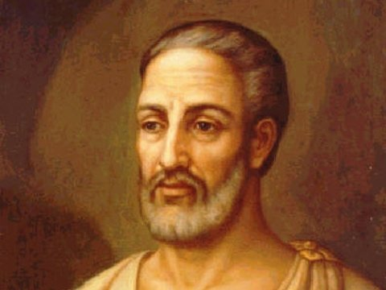
CHI ERA CASSIODORO
Flavius Aurelius Cassiodorus Senator fu un politico e letterato romano. Fu prefetto di Atalarico e di questo lasciò memoria nella silloge intitolata Variae, che servì da modello per lo stile cancelleresco medievale. In Calabria, Cassiodoro fondò una comunità religiosa chiamata Vivarium, il cui tratto caratteristico era l’importanza conferita alle attività intellettuali dei monaci.
Intorno al 527, Cassiodoro, per conto del re Atalarico, redisse una lettera che accordava una licenza per motivi di salute a un alto ufficiale che chiedeva di essere esonerato dall’impegno militare e per potersi curare a Baia.
Perge igitur ad amoenos recessus: perge ad solem, ut ita dixerim, clariorem: ubi salubritate aeris temperata terris blandior est natura. Illic miraculis alta cogitatione perpensis cum arcanis mundi mens humana colloquitur nec admirari desinit quae ibi agi posse cognoscit.
(Brano tratto da Variae IX, 6)

Slide 3
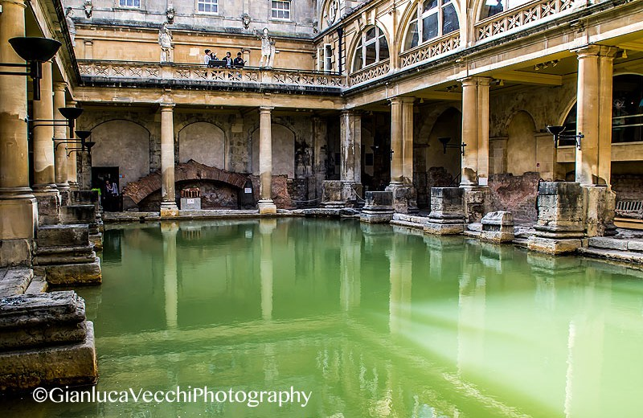
LE TERME
Le terme sono strutture, pubbliche o private, volte alla somministrazione di idroterapie.
Le terme romane di Bath, 75 d.C.,
Regno Unito
Distinguiamo le terme naturali, situate in prossimità delle sorgenti di acqua termale, da quelle artificiali, che sfruttano focolari sotterranei diffondendo l’ aria calda attraverso gli ipocausti.

Slide 4
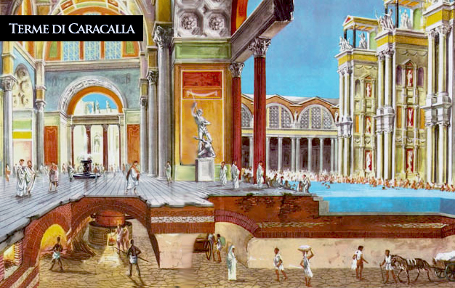
LE TERME ROMANE
Le terme romane erano edifici pubblici accessibili quasi a chiunque perché gratuiti o poco costosi.
A partire dal II secolo a.C., rappresentarono il principale luogo di ritrovo dell’antica Roma dove ci si poteva dedicare alla cura del corpo, alla politica e all’otium.
In un primo momento, gli impianti sorsero in zone dotate di sorgenti naturali. In età imperiale, essendo divenute elemento imprescindibile delle città, furono costruite sfruttando le tecniche di riscaldamento delle acque.
Ricostruzione digitale delle Terme di Caracalla
Nel corso degli anni, per volere degli imperatori intenti a mostrare il proprio potere, furono arricchite continuamente con opere d’arte dal valore inestimabile.

Slide 5
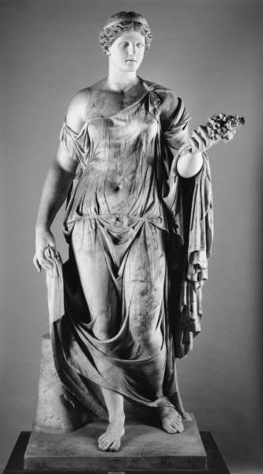
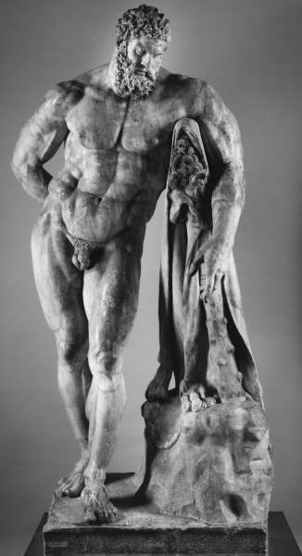
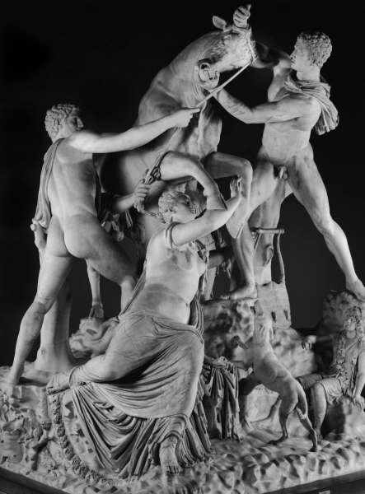
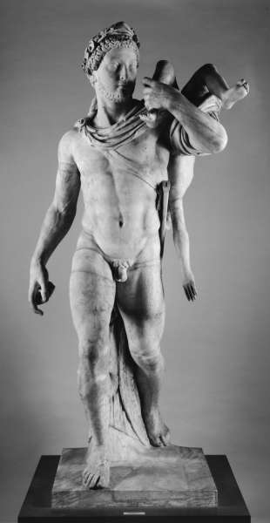
DALLE TERME DI CARACALLA
AL MANN
Flora o Pomona
Eracle a riposo
Il supplizio di Dirce
Rivenuti nel corso degli scavi del XVI secolo, tutte le sculture fanno oggi parte della collezione Farnese
Neottolemo e Astianatte
o Achille e Troilo

Slide 6
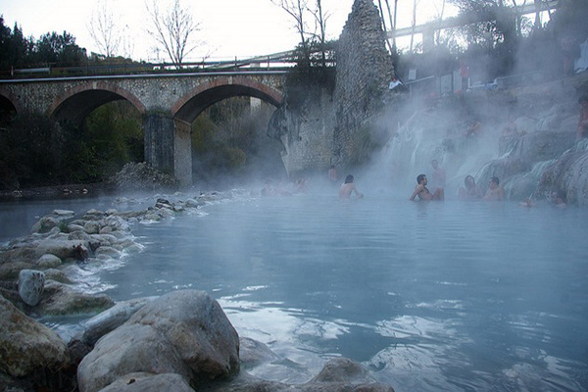
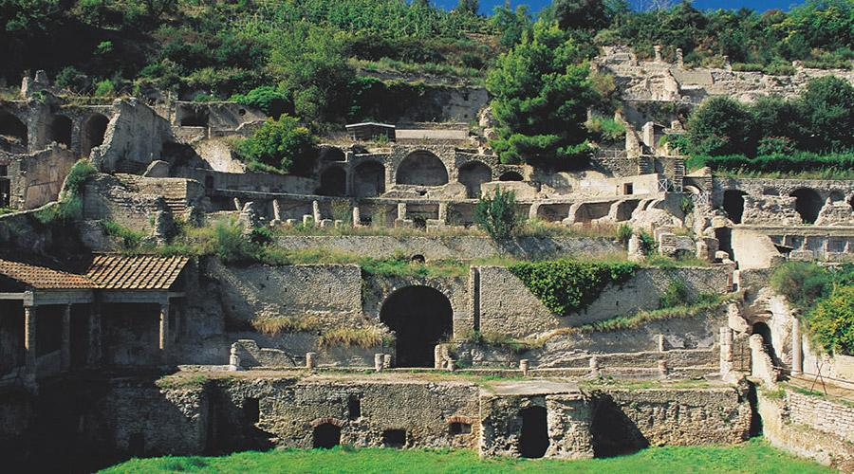
LE TERME NATURALI
Le terme di Petriolo sul fiume Farma,
in Toscana
Terme di Baia, Bacoli (NA)
Le terme naturali sono alimentate da sorgenti termali e per questo posseggono qualità benefiche. Dalla presenza di queste sorgenti è caratterizzato il territorio dei Campi Flegrei.

Slide 7
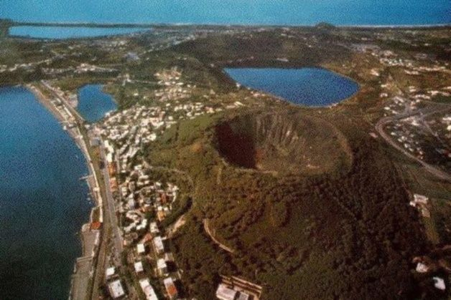
I CAMPI FLEGREI
Il nome Phlegraei Campi (da ϕλεγραῖος) fu attribuito dai primi colonizzatori greci, che localizzarono qui la sconfitta dei Giganti che tentarono di scalare l’Olimpo.
I Campi Flegrei sono una caldera sviluppatasi a seguito di due eruzioni areali, a partire da 39000 anni fa, che hanno generato
una subsidenza, corrispondente alla piana campana.
Essi comprendono una vasta area che si estende dai Camaldoli a Quarto.
L’ attività vulcanica di questi “campi ardenti” si manifesta con eruzioni esplosive, fumarole e bradisismo.

Slide 8
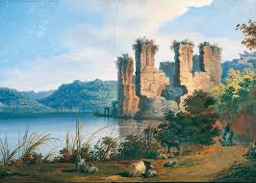
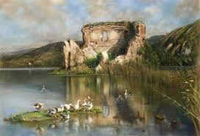
IL TEMPIO DI APOLLO: UN FALSO STORICO AL LAGO D’AVERNO
Sulla sponda occidentale del Lago d’Averno si trovano le rovine di una struttura termale di epoca romana ( II secolo ca.): una cortina semicircolare, alta più o meno venti metri, si affaccia sulle scure acque sedi dell’ingresso al regno dei morti.
Per la vicinanza ai siti dove operava la Sibilla, la tradizione popolare ha sempre attribuito a questi ruderi i resti di un tempio dedicato al culto di Apollo.
Il tempio di Apollo sul lago d'Averno di Saverio Della Gatta
La cupola, con i suoi 38 metri di diametro, dimostra come la struttura fosse importante e riconosciuta già in epoca antica, nonché uno dei più grossi complessi termali dell’età imperiale.

Slide 9
LE ACQUE TERMALI
Le acque termali sono acque provenienti da sorgenti o falde e che godono di proprietà benefiche per la salute.
Il Ministero della salute ha stabilito, con il decreto del 10 febbraio 2015, dei limiti massimi ammissibili (LMA) per i parametri chimici e microbiologici (58 par. in totale) previsti per le acque sotterranee da destinare all’ uso termo-minerale.
Riconosciute come “acque termali”, queste si possono classificare secondo tre parametri stabiliti da Marotta e Sica nel 1933:
  temperatura: si distinguono acque fredde (<20°C), ipotermali (20° ÷ 35°C), mesotermali (35° ÷ 50°C) e ipertermali (>50°C)
  residuo fisso a 180° (TDS): minimamente mineralizzate (<50mg/l), oligominerali (tra 50 e 500mg/l), mediominerali (tra 500 e 1500mg/l) e ricche in sali (>1500mg/l)
  composizione salina: acque salse (con prevalenza di sodio e cloro), sulfuree ( con una quantità pari o superiore a 1mg di acido solfidrico per litro), arsenicali (o ferruginose, con presenza di magnesio, rame, zinco e litio), solfate, carboniche, radioattive (presentano tracce di radon) e salso-bromo-iodiche (fortemente mineralizzate e di origine marina)

Slide 10
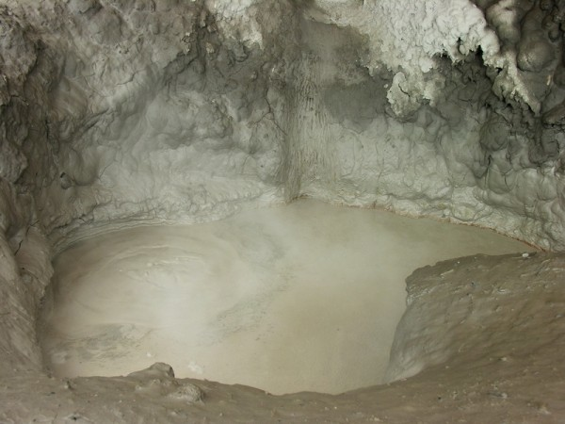
I FANGHI TERMALI
I fanghi sono le melme ipertermalizzate (o ipertermali) ottenute in seguito a un processo di maturazione dell’argilla nelle acque termali per almeno 6-12 mesi, in modo che l’argilla possa acquisire le proprietà chimico-fisiche delle acque termali.
Durante il periodo di maturazione, il fango può anche essere colonizzato da microflora vegetale (come le alghe) e/o microorganismi in grado di incrementare e migliorare ulteriormente le proprietà finali del fango termale.

Slide 11
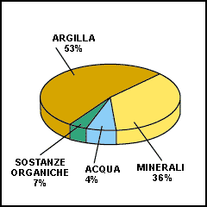
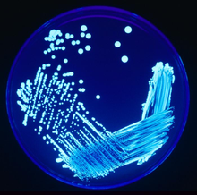
Per “qualità del fango” si intende il complesso delle caratteristiche che rendono il fango adatto all’uso. Per determinarla c’è bisogno di svolgere tre importanti operazioni di controllo:
- Il TVS, tensiometric versus skin, che indica l’indice tensiometrico (tensione superficiale) e individua i fattori comuni a tutti i fanghi.
- La diffrazione dei raggi X
- L’ndividuazione del gene ficocianina, presente nei fanghi maturi buoni.
Diagramma sulla composizione del fango termale (peloide).
Per scongiurare la contaminazione del fango, è necessario che i controlli igienici partano dalla filiera

Slide 12
PROCESSO DI MATURAZIONE
DEPURAZIONE DELL’ARGILLA
TRASMINERALIZZAZIONE
FORMAZIONE DELLA FLORA
Vasca contenente fango termale durante processo di maturazione.
Esempio di una tubazione di by-pass per l’adduzione di acqua termale calda alle singole vasche.

Slide 13
FORMAZIONE DI BIOFILM
SOLFO BATTERI
MICROBI
ALGHE AZZURRE
DIATOMEE
CIANOBATTERI

Slide 14
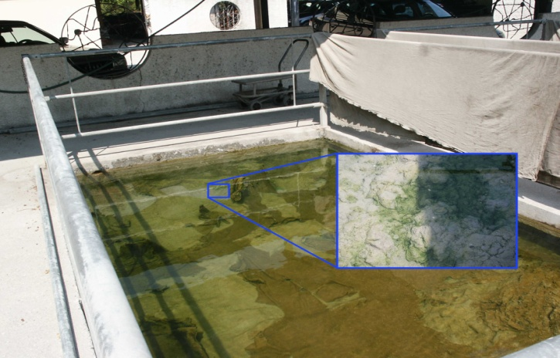
Fango maturo. Da notare il feltro di colore verde sulla superficie.
La colorazione verde-azzurra dipende dalla presenza predominante della FICOCIANINA, un pigmento diffuso nei cloroplasti dei cianobatteri.

Slide 15

SALUS PER AQUAM
RISCHI E BENEFICI DELLE TERME
Le diverse tipologie di acque termali posseggono caratteristiche per il trattamento di svariate patologie: esse sono disinfiammanti, antibatteriche, regolarizzano l’intestino, rafforzano il sistema immunitario e curano i disturbi alle vie respiratorie
￼
Tuttavia esiste anche il rischio di contrarre, attraverso il contatto con l’acqua, malattie infettive come la polmonite da Legionella Pmneumophila. Per questa ragione sono stati istituiti l’HRA, ossia un sistema di valutazione dei fattori di rischio che intervengono dopo un’esposizione; e l’MRA ossia la stima del rischio di malattia calcolata con approccio epidemiologico.

Slide 16
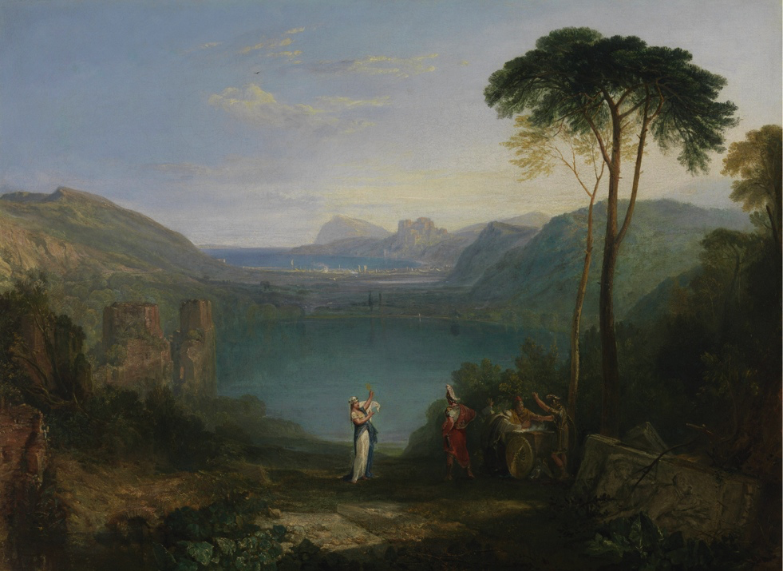
Il Lago d’Averno con Enea e la Sibilla Cumana
(William Turner, 1798)
GRAZIE PER L’ATTENZIONE!

